Slide 1
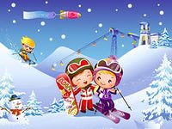
«Зимние виды спорта»
Муниципальное бюджетное дошкольное образовательное учреждение
« Детский сад комбинированного вида № 34»
Составила
Инструктор по физической культуре:
Воеводская.В.И.

Slide 2
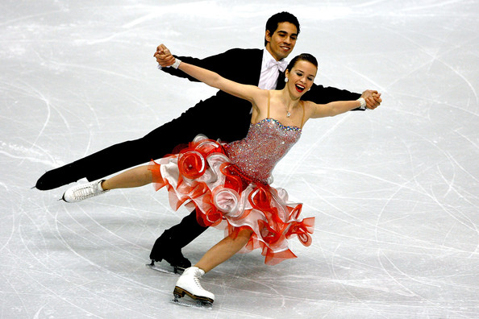
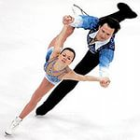
Фигурное катание.
Фигу́рное ката́ние — конькобежный вид спорта, относится к сложнокоординационным видам спорта. Основная идея заключается в передвижении спортсмена или пары спортсменов на коньках по льду с переменами направления скольжения и выполнением дополнительных элементов (вращением, прыжками, комбинаций шагов, поддержек и др.) под музыку.

Slide 3
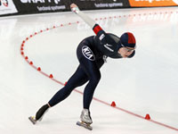
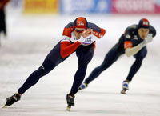
КОНЬКОБЕЖНЫЙ СПОРТ.
Конькобежный спорт Скоростной бег на коньках — вид спорта, в котором необходимо как можно быстрее преодолевать определённую дистанцию на ледовом стадионе по замкнутому кругу.

Slide 4
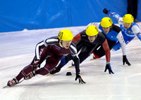
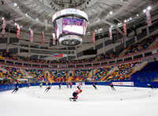
ШОРТ-ТРЕК.
Шорт-трек — короткая дорожка), вид скоростного бега на коньках, заключающийся в максимально быстром преодолении соревновательной дистанции внутри хоккейной площадки (окружность катка — 111,12 м). Зародился шорт-трек в Канаде в начале 20 века.

Slide 5
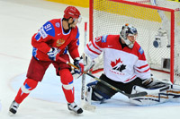
ХОККЕЙ С ШАЙБОЙ.
Хоккей с шайбой — спортивная игра, подвид хоккея, заключающаяся в противоборстве двух команд, которые, передавая шайбу клюшками, стремятся забросить её наибольшее количество раз в ворота соперника и не пропустить в свои. Побеждает команда, забросившая наибольшее количество шайб в ворота соперника.

Slide 6
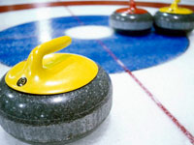
КЕРЛИНГ.
Кёрлинг — командная спортивная игра на ледяной площадке. Участники двух команд поочерёдно пускают по льду специальные тяжёлые гранитные снаряды («камни») в сторону размеченной на льду мишени.

Slide 7
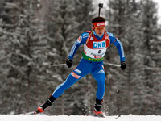
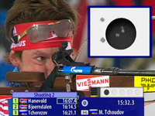
БИАТЛОН.
Биатлон — состязание, борьба — зимний олимпийский вид спорта, сочетающий лыжную гонку со стрельбой из винтовки.

Slide 8
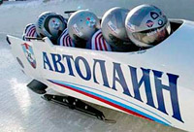
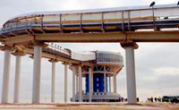
БОБСЛЕЙ.
Бобслей — зимний олимпийский вид спорта, представляющий собой скоростной спуск с гор по специально оборудованным ледовым трассам на управляемых санях — бобах. В программу зимних Олимпийских игр бобслей был включен начиная с 1924 года.

Slide 9
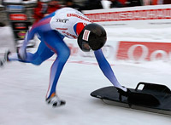
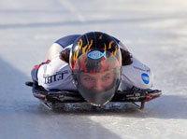
СКЕЛЕТОН.
Скелетон — зимний олимпийский вид спорта, представляющий собой спуск по ледяному жёлобу на двухполозьевых санях на укрепленной раме, победитель которого определяется по сумме двух заездов.

Slide 10
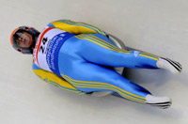
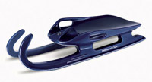
САННЫЙ СПОРТ.
Санный спорт — это соревнования в скоростном спуске на одноместных или двухместных санях по заранее подготовленной трассе. Спортсмены располагаются на санях на спине, ногами вперед. Управление санями производится при помощи изменения положения тела.

Slide 11
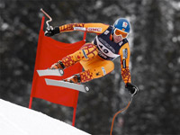
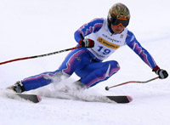
ГОРНОЛЫЖНЫЙ СПОРТ.
Горнолыжный спорт — спуск с гор на специальных лыжах. Вид спорта, а также популярный вид активного отдыха миллионов людей по всему миру.

Slide 12
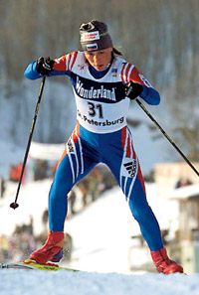
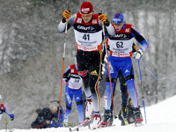
ЛЫЖНЫЕ ГОНКИ.
Лыжные гонки — гонки на лыжах на определённую дистанцию по специально подготовленной трассе среди лиц определённой категории (возрастной, половой .)

Slide 13
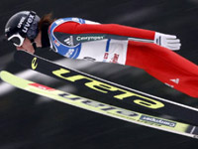
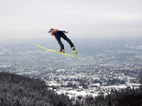
ПРЫЖКИ НА ЛЫЖАХ С ТРАМПЛИНА
Прыжки с трамплина — вид спорта, включающий прыжки на лыжах со специально оборудованных трамплинов. Выступают как самостоятельный вид спорта, а так же входят в программу лыжного двоеборья. Входят в состав Международной федерации лыжного спорта (FIS).

Slide 14
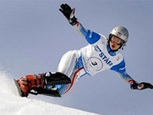
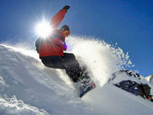
СНОУБОРДИНГ.
Сноубординг – вид спорта, включающий в себя скоростной спуск с горного склона, выполнение акробатических элементов на специальной трассе и пр. на сноуборде – монолыже с окантовкой, на которой установлены крепления для ног.

Slide 15
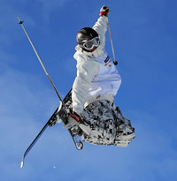
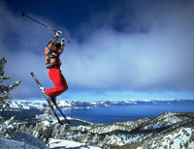
ФРИСТАЙЛ.
Фристайл — вид лыжного спорта. В состав фристайла входят: лыжная акробатика, скикросс и могул. Лыжный балет – одна из дисциплин фристайла, существовавшая до 1999 года, была исключена из программ официальных соревнований. Балет состоял из спуска по пологому склону под музыкальное сопровождение с демонстрацией элементов скольжения, шагов, вращений, прыжков.

Slide 16
Будьте здоровы!
Занимайтесь, спортом!

